Slide 1






















六和信息溯源解决方案
打造中国农产品控溯源一站式平台领跑者
西安六和信息技术有限公司
Xian liuhe information technology co,LTD
地址：陕西省西安市曲江新区雁展路6号曲江会
展国际H座1203室
电话：029-89833395
传真：029-89833395-802

Slide 2




CONTENT 目录
01.公司简介
02.项目背景
03.溯源意义
04.溯源特点
05.品控架构
06.系统模块
07.全程控制
08.合作方案

Slide 3

公司简介
国内溯源应用综合服务商
建立国内应用和服务领先品牌，为众多品牌厂商，流通和农产品企业提供全面应用溯源解决方案，从产品赋码，产品溯源、 产品营销、产品流通环节真伪鉴别，全程追溯。
业务范围Business Area
防伪码系统
(Printing Solution)
溯源直播
（QR Printer)
真伪认证
(Product Anti-Fake Solution)
大数据营销
(Data Analytics)
溯源解决方案
(Tracing Solution)
IT系统服务
(IT Service)

Slide 4
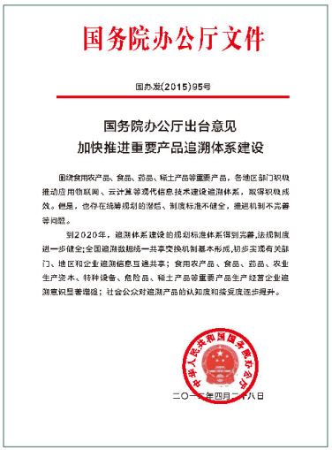
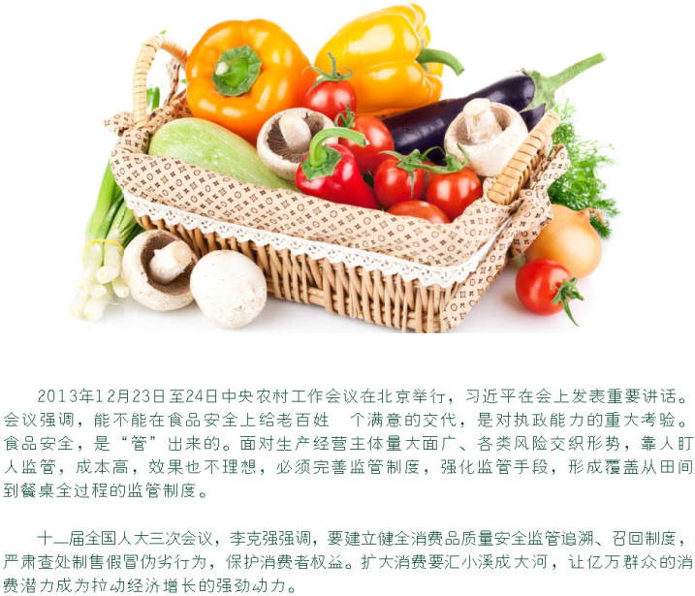
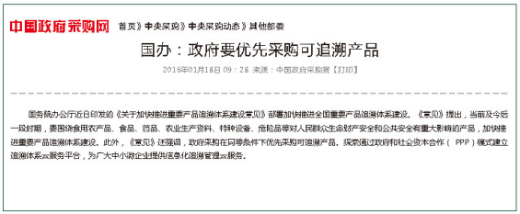
项目背景-国家政策

Slide 5





项目背景-溯源特点
产品溯源
产品未在生产线采集时也可赋有产品基本信息、原料信息、生产信息、物流等流程信息均可扫码采集及查询。
产品防伪
防伪方案：自我不可复制+公众识别”电子防伪方案：程序判断标防伪功能有效性。
产品防窜
厂家自定义商品销售区域，当产品流入市场后系统自动获取产品窜货数据。
营销服务
微信认证，自动吸粉，为厂家开展粉丝活动提供坚实力量。
个性化定制
强大的研发、设计团队，可为企业实现查询界面个性化设计、定制功能个性化研发。

Slide 6
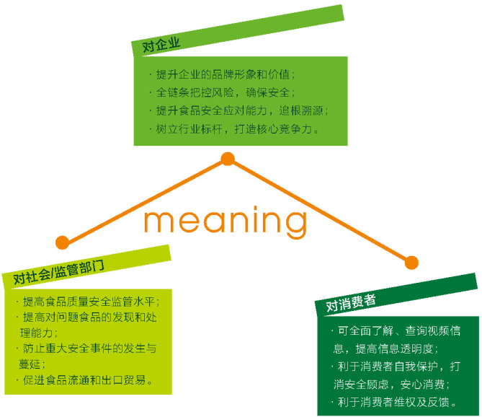
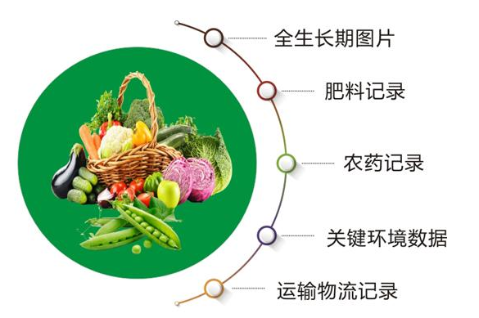
溯源意义

Slide 7


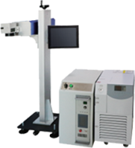






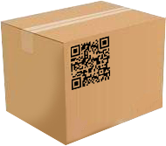

溯源特点
地块设置
农产品区的播种、灌溉、施肥等农厂工作记录（如：育苗、疏苗(间拔)、杂草防除、疏果、套袋、病虫害防治……），采摘信息记录，检测信息记录等，根据不同批次号进行全过程数据采集、监控，实现种植环节信息的追溯管理。让消费者可以追溯查询到所购买到的农产品是什么采摘？是不是检测合格？哪里种植的？种植过程中所进行的施肥、浇灌信息，种子、肥料的供应厂家等，让消费者可以买到放心的、健康的、有保证的绿色安全食品。同时采用物联网技术在农业上的应用，构建智慧农业。根据无线网络获取植物生长环境信息，如直播监测土壤水分、土壤温度、空气温度、空气湿度、光照强度、植物养分含量等可视化参数。实现信息收集、负责接收无线传感汇聚节点发来的数据、存储、显示和数据管理，实现所有监测点信息的获取、管理、显示和分析处理。
农作物收割
加工包装，一物一码信息录入
PH
雨量
农残
_{光照}
湿度
温度
生长记录
出库
消费者营销
物流

Slide 8
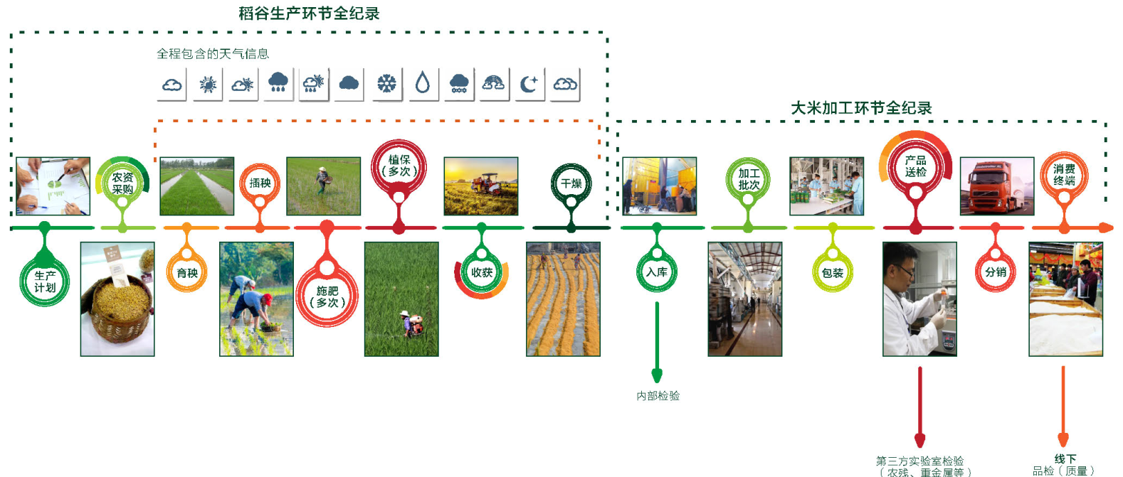
品控架构

Slide 9
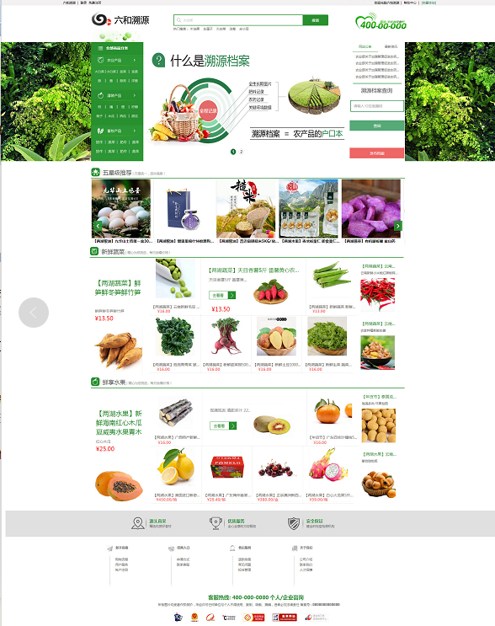
系统模块
管理首页
系统公告，溯源码查询，农产品库，推荐产品，营销活动。
基础设置
个人中心、账号管理、权限设置、系统日志等功能。
大数据平台，消费查询结果页面、真伪结果进行存档。
商品管理
添加编辑商品分类，添加编辑商品基础信息，例如种植产地、产品名称、执行标准等信息。
数据管理
产品溯源码的生成，导出，溯源维码的商品信息修改。
企业产品溯源码查询数据分析，防窜预警、数据备份等功能。
溯源码管理
系统管理
溯源管理
生产流程、生产商、总经销商等信息的编辑维护，同时产品在赋码后，能实现任何框架信息采集和输出，二维码上的溯源信息可修改。

Slide 10
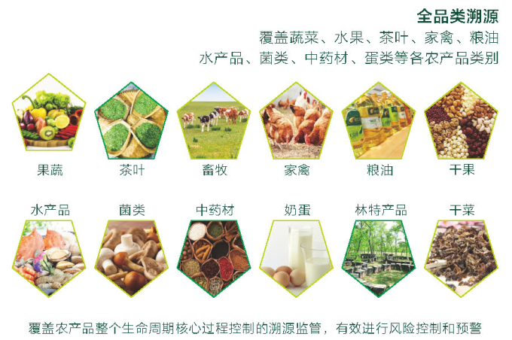

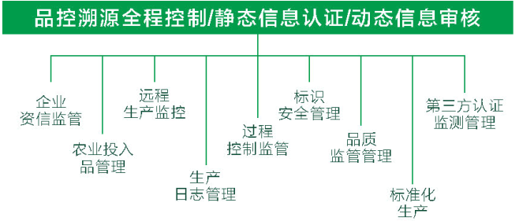
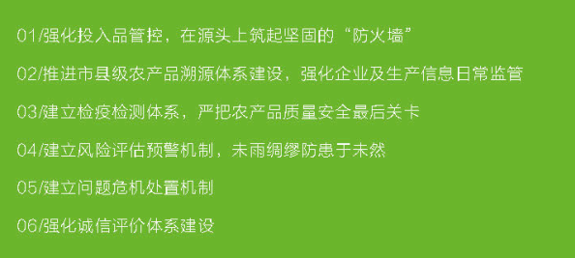
全程控制

Slide 11
合作方案
云版溯源
定制开发
溯源全流程
解决方案
农产品溯源
云版模块化
开发
流通环节追溯

Slide 12


合作方案-模式探讨
项目定制技术服务方式
针对具体的项目，可探索项目合作和技术服务的合作方式，将为公司可提供溯源解决方案、高端防伪解决方案、防窜货解决方案、移动营销定制服务、产线改造实施服务；与项目合作伙伴共同攻坚、并顺利实施，实现利益共享。
共建平台方式
目前已自主研发六和溯源平台，深入系统结构技术，沉淀了众多企业系统的应用功能和经验。
与政府、行业协会、接口平台等合作，建设追溯平台。同时实现平台在防伪防窜、营销等方面创新应用价值，并结合多年的企业落地经验帮助服务的企业顺利进驻平台，建设真正为企业赋能的综合性服务管理平台，实现利益共享。

Slide 13
THANK YOU
西安六和信息技术有限公司
Xian liuhe information technology co,LTD
地址：陕西省西安市曲江新区雁展路6号曲江会
展国际H座1203室
电话：029-89833395
传真：029-89833395-802

